Slide 1
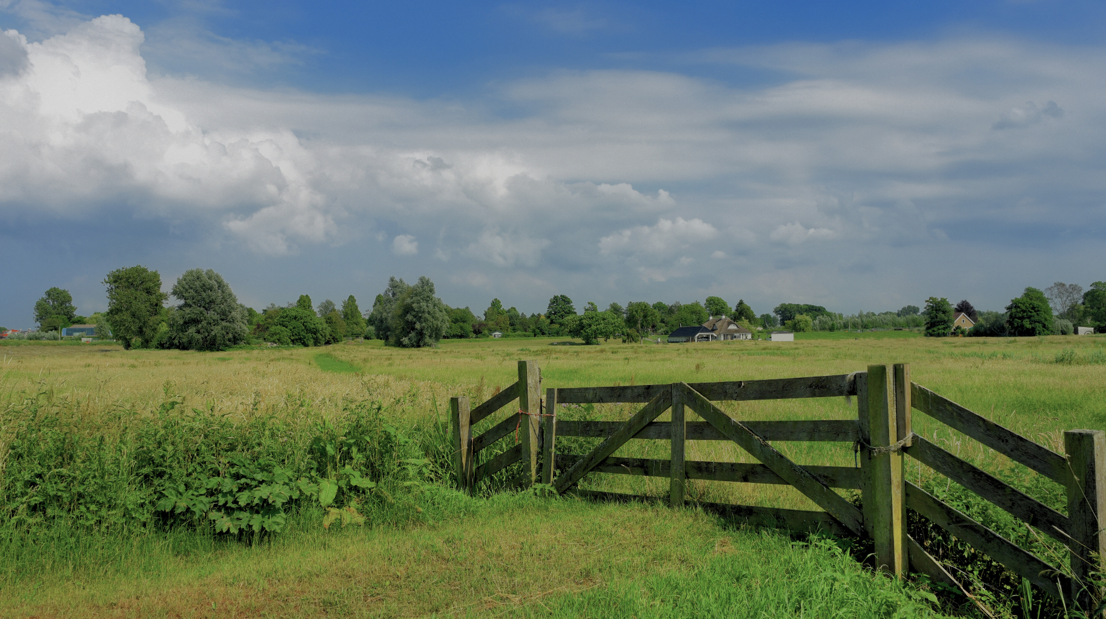
Revitalisation socio-économique des zones faiblement peuplées grâce à la télémédecine clinique
Projet cofinancé par le Fonds européen de développement régional FEDER dans le cadre du programme Interreg V SUDOE 2021 - 2027
Code du projet : S1/4.5/E0037
Montant FEDER approuvé : 1.598.331,75 €.
Coût total : 2.131.109,00 €.

Slide 2
Revitalisation socio-économique des zones faiblement peuplées grâce à la télémédecine clinique
PRESENTATION DU PROJET PILOTE
EPS GARAZI
13 Mai 2025
Rencontre ville-hôpital organisée par le CPTS
Projet cofinancé par le Fonds européen de développement régional FEDER dans le cadre du programme Interreg V SUDOE 2021 - 2027
Code du projet : S1/4.5/E0037
Montant FEDER approuvé : 1.598.331,75 €.
Coût total : 2.131.109,00 €.

Slide 3
Revital
Qu’est-ce que c’est le projet Revital?
Territoires
Dispositifs et étapes EPS Garazi
Présentation des dispositifs
Recueil des données
Qui contacter?
Projet cofinancé par le Fonds européen de développement régional FEDER dans le cadre du programme Interreg V SUDOE 2021 - 2027
Code du projet : S1/4.5/E0037
Montant FEDER approuvé : 1.598.331,75 €.
Coût total : 2.131.109,00 €.

Slide 4
Qu’est-ce que c’est le projet Revital?
REVITAL est un projet commun entre plusieurs partenaires portugais, espagnols et français, cofinancé par le programme Interreg Sudoe à travers le Fonds Européen de Développement Régional (FEDER) de l’Union Européenne.
Objectif: améliorer la prise en soins des personnes habitant en milieu rural en déployant des outils technologiques, ainsi que d’étudier la façon à travers laquelle l’implantation des nouvelles technologies pourrait être favorisée comme une source de création d’emploi dans ces zones.
Projet cofinancé par le Fonds européen de développement régional FEDER dans le cadre du programme Interreg V SUDOE 2021 - 2027
Code du projet : S1/4.5/E0037
Montant FEDER approuvé : 1.598.331,75 €.
Coût total : 2.131.109,00 €.

Slide 5
Territoires
Actuellement nous réalisons 3 expériences pilote:
St-Jean-Pied-de-Port en France. Cantons Baigorry-Garazi et Iholdi-Ostibarret, mais aussi des personnes pouvant se déplacer à l’EPS Garazi
Castelo Branco au Portugal
Castille-et-Léon en Espagne.
L’EPS Garazi est le centre coordinateur du projet à Saint-Jean-Pied-de-Port.
Projet cofinancé par le Fonds européen de développement régional FEDER dans le cadre du programme Interreg V SUDOE 2021 - 2027
Code du projet : S1/4.5/E0037
Montant FEDER approuvé : 1.598.331,75 €.
Coût total : 2.131.109,00 €.

Slide 6
Etapes et dispositifs EPS Garazi
Jusqu’en décembre 2025 nous réalisons l’expérience pilote à l’EPS Garazi, dans laquelle divers dispositifs technologiques sont mis à disposition des rééducateurs principalement (mais pas seulement) :
Exosquelette Hank pour le travail de la marche (disponible jusqu’en juillet)
Exosquelette Belk pour la rééducation du genou
Exosquelette Helk pour la diminution des troubles musculosquelettiques des professionnels
Plateforme Réalité virtuelle MediMoov pour la stimulation des fonctions cognitives, de la mobilité et de l’équilibre
Application Cérébro pour le travail du langage
Fonctionsexecutives.com pour le travail des fonctions cognitives
VitalStim Plus pour la rééducation des troubles de la déglutition
L’année 2026 sera dédiée à l’analyse des données issues de ce projet pilotes.
Projet cofinancé par le Fonds européen de développement régional FEDER dans le cadre du programme Interreg V SUDOE 2021 - 2027
Code du projet : S1/4.5/E0037
Montant FEDER approuvé : 1.598.331,75 €.
Coût total : 2.131.109,00 €.

Slide 7
Exosquelettes
Hank/Belk : Utilisés par MK + psychomotricien dans une salle aménagée EPS Garazi
Patients EPS, EHPAD ou de ville, en collaboration avec les kinésithérapeutes libéraux
MK rémunérés pour couvrir leurs frais de déplacement et le temps consacré à ces séances. Le déplacement du patient sera aussi pris en charge par le projet.
Hank
Belk
Helk
Projet cofinancé par le Fonds européen de développement régional FEDER dans le cadre du programme Interreg V SUDOE 2021 - 2027
Code du projet : S1/4.5/E0037
Montant FEDER approuvé : 1.598.331,75 €.
Coût total : 2.131.109,00 €.

Slide 8
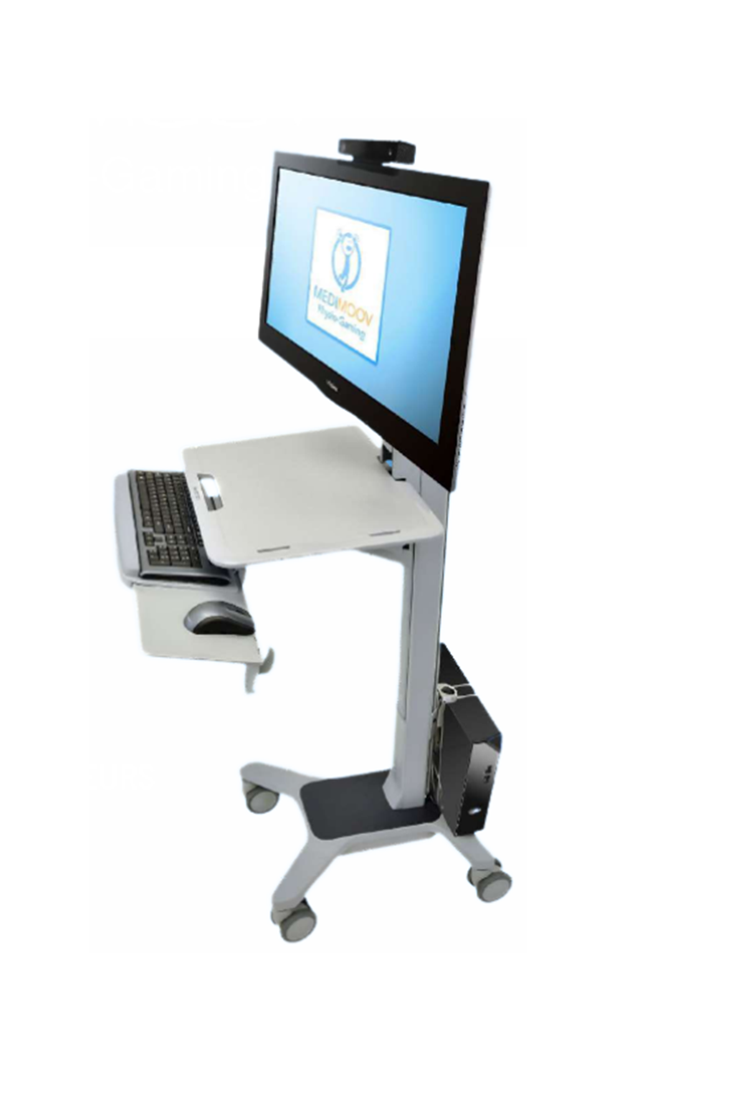
MediMoov
3 plateformes MediMoov : Luro, Adindunen Egoitza et Toki Eder
Utilisée par: Psychologue, animatrices, MK, psychomotricien, ergothérapeute, orthophoniste, ASG PASA
Patients EPS Garazi (hôpital et EHPAD) ou de ville, en collaboration avec les rééducateurs libéraux
Les professionnels de ville seront rémunérés pour couvrir leurs frais de déplacement et le temps consacré à ces séances.
Le déplacement du patient sera aussi pris en charge par le projet.
Projet cofinancé par le Fonds européen de développement régional FEDER dans le cadre du programme Interreg V SUDOE 2021 - 2027
Code du projet : S1/4.5/E0037
Montant FEDER approuvé : 1.598.331,75 €.
Coût total : 2.131.109,00 €.

Slide 9
Cérébro
Application sur ordinateur et tablette
Travail du langage
Abonnements de 1 an
Orthophonistes EPS Garazi et en ville : cabinet et domicile
Projet cofinancé par le Fonds européen de développement régional FEDER dans le cadre du programme Interreg V SUDOE 2021 - 2027
Code du projet : S1/4.5/E0037
Montant FEDER approuvé : 1.598.331,75 €.
Coût total : 2.131.109,00 €.

Slide 10
Fonctionsexecutives.com
Application ordinateur et tablette pour le travail des troubles cognitifs (attention, concentration, double tâche, inhibition, planification, flexibilité, etc.)
Abonnements de 1 an
Projet cofinancé par le Fonds européen de développement régional FEDER dans le cadre du programme Interreg V SUDOE 2021 - 2027
Code du projet : S1/4.5/E0037
Montant FEDER approuvé : 1.598.331,75 €.
Coût total : 2.131.109,00 €.

Slide 11
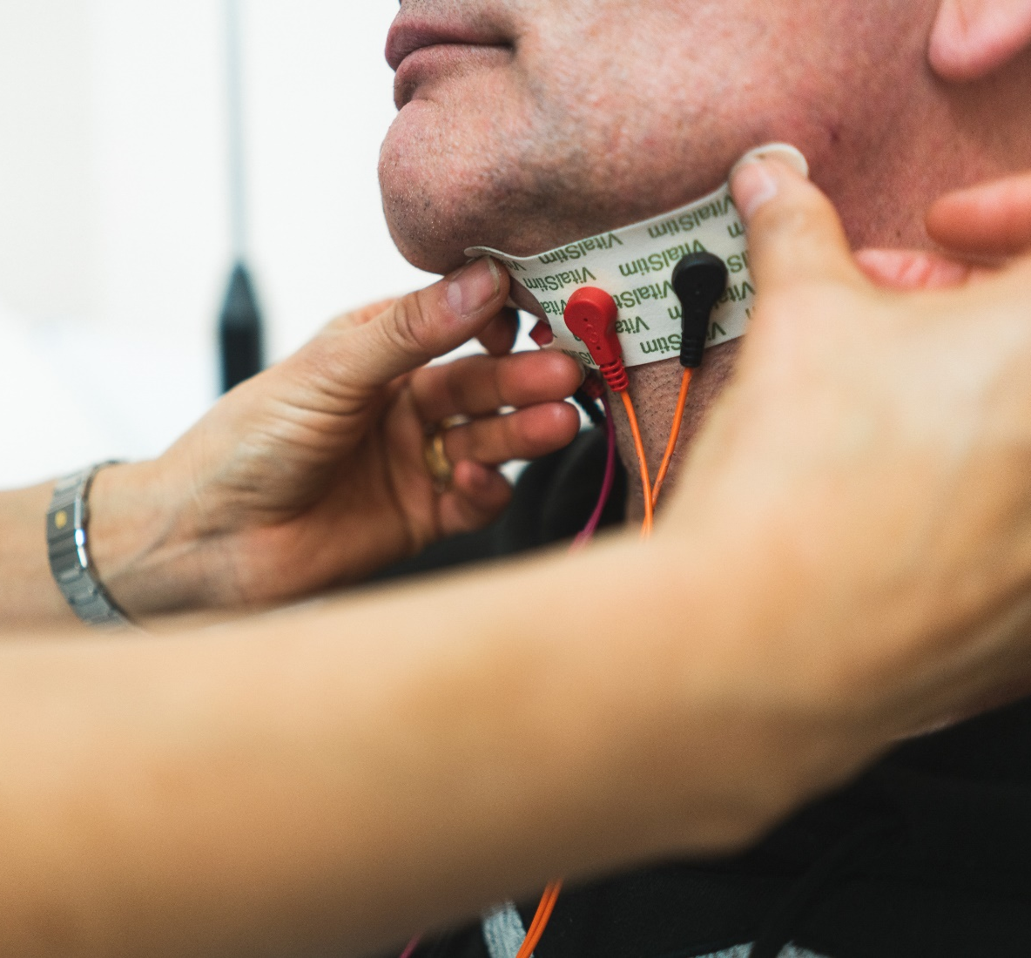
VitalStim Plus
Electrothérapie pour la rééducation des troubles de la déglutition (orthophonistes)
Orthophoniste EPS Garazi et libérales formées
Projet cofinancé par le Fonds européen de développement régional FEDER dans le cadre du programme Interreg V SUDOE 2021 - 2027
Code du projet : S1/4.5/E0037
Montant FEDER approuvé : 1.598.331,75 €.
Coût total : 2.131.109,00 €.

Slide 12
Recueil des données Revital
Afin de pourvoir analyser les résultats, nous aurons besoin que les professionnels et les patients remplissent un document de consentement de recueil des données, un questionnaire court pour le professionnel et un autre pour le patient, ainsi qu’une fiche synthétique de suivi de prise en charge ; à nous rendre à la fin de l’utilisation des dispositifs.
Projet cofinancé par le Fonds européen de développement régional FEDER dans le cadre du programme Interreg V SUDOE 2021 - 2027
Code du projet : S1/4.5/E0037
Montant FEDER approuvé : 1.598.331,75 €.
Coût total : 2.131.109,00 €.

Slide 13
Qui contacter?
Tout au long du projet REVITAL, nous restons à disposition des professionnels pour les accompagner dans l’utilisation de ces technologies.
Si vous avez des questions, n’hésitez pas à me contacter :
Paloma ALVAREZ MORALES
Kinésithérapeute coordinatrice projet REVITAL EPS GARAZI
p.alvarez-morales@ch-cotebasque.fr
06.79.74.55.50
Projet cofinancé par le Fonds européen de développement régional FEDER dans le cadre du programme Interreg V SUDOE 2021 - 2027
Code du projet : S1/4.5/E0037
Montant FEDER approuvé : 1.598.331,75 €.
Coût total : 2.131.109,00 €.

Slide 14
MERCI!
MILESKER!
¡GRACIAS!
OBRIGADO!
Projet cofinancé par le Fonds européen de développement régional FEDER dans le cadre du programme Interreg V SUDOE 2021 - 2027
Code du projet : S1/4.5/E0037
Montant FEDER approuvé : 1.598.331,75 €.
Coût total : 2.131.109,00 €.

